Slide 1
Välkomna
till tillfälle 19

Slide 2
Vad ska vi göra idag?
Medveten närvaro övning
Gå igenom hemuppgift
repetera medveten närvaro
Övning – dömanden
Ny hemuppgift

Slide 3
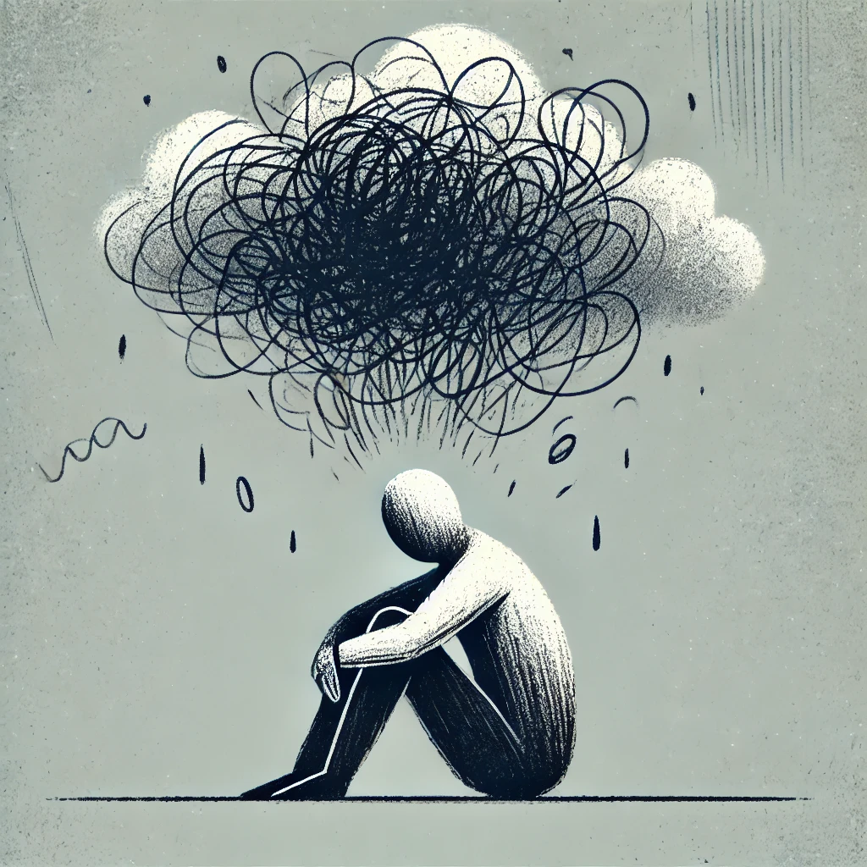
Dömande tankar:
skapar jobbiga känslor
säger dåliga saker om dig själv
hittar på sanningar

Slide 4
Känslokurvan
Känslostyrd
Förnuftsstyrd

Slide 5
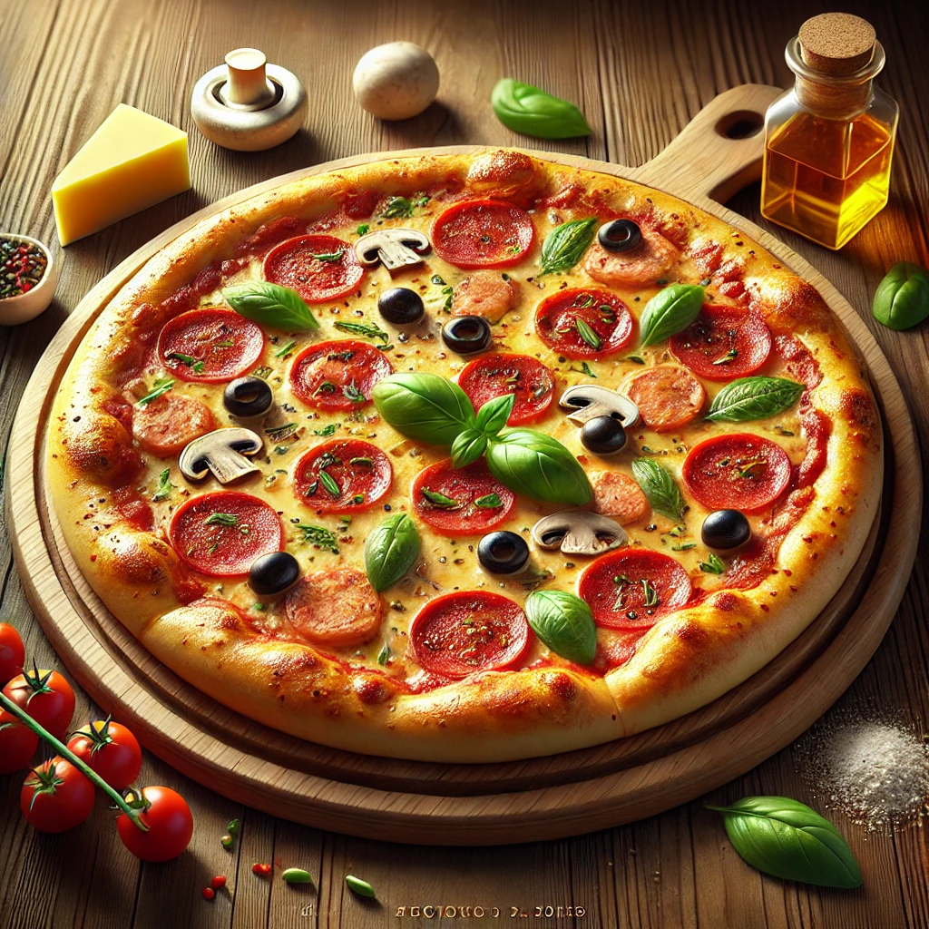

Slide 14
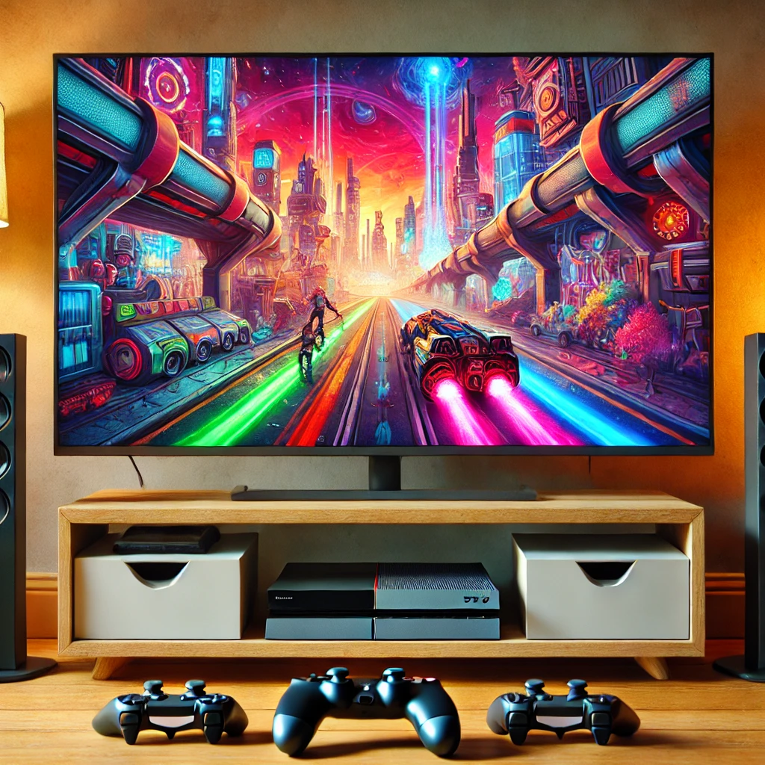

Slide 16
